Slide 1
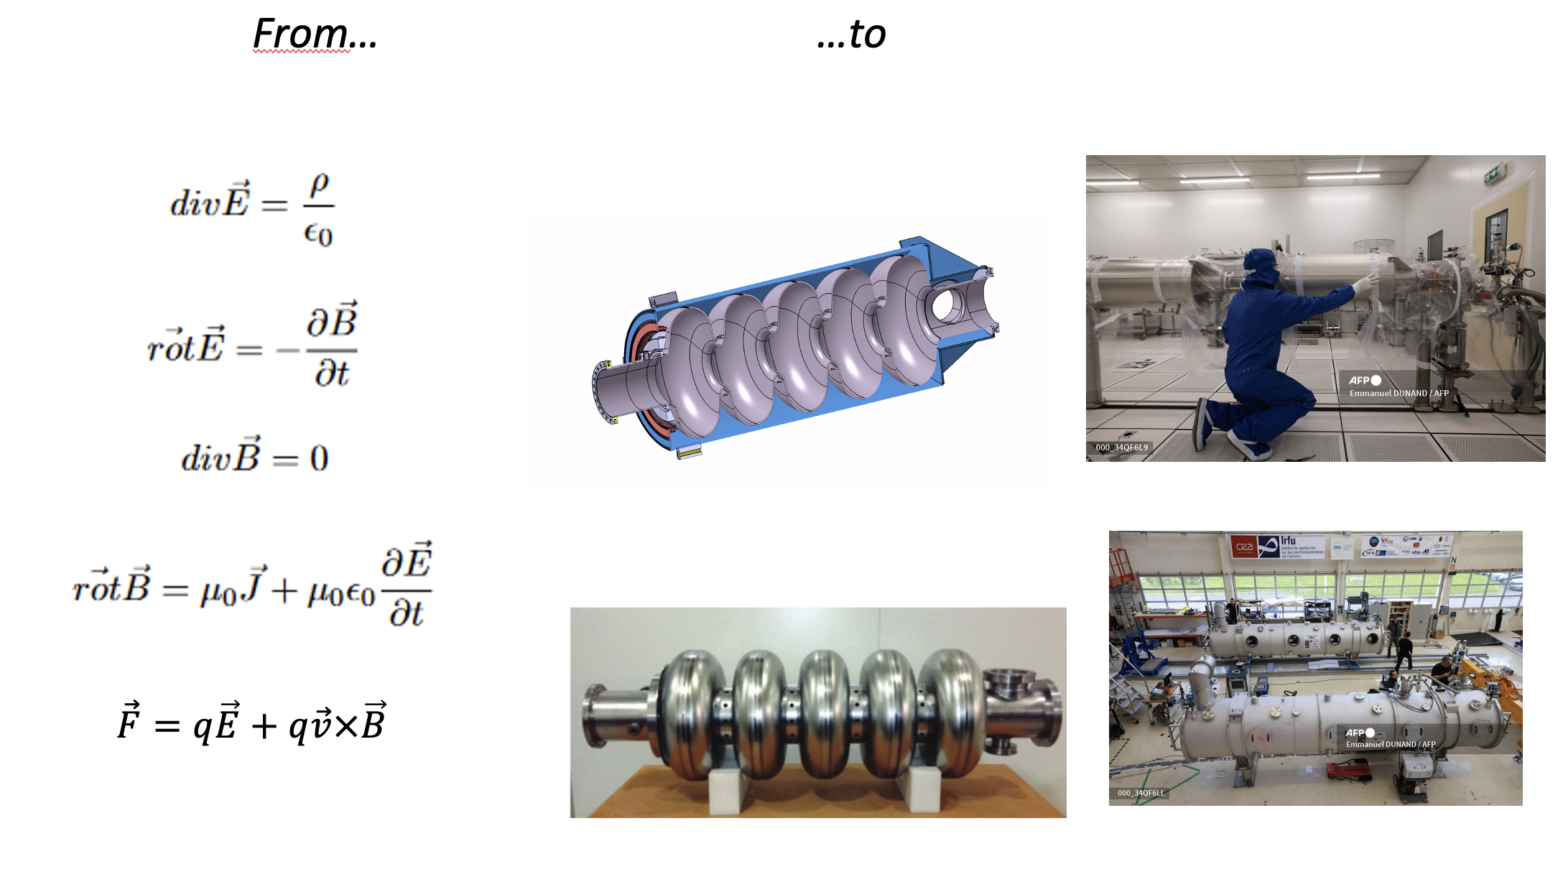
Outils numériques pour la conception
Conception et optimisation des structures d’accélérateurs pour leur construction
  Garantir les performances (champ électromagnétique) ➔ RF et magnétisme
  Modélisations forcément couplées aux aspects mécaniques, thermiques ➔ multi physique
  Illustrer avec différents de structures et différents sujets (vide, radioprotection)
Exemple : cavités SRF pour ESS

Slide 2
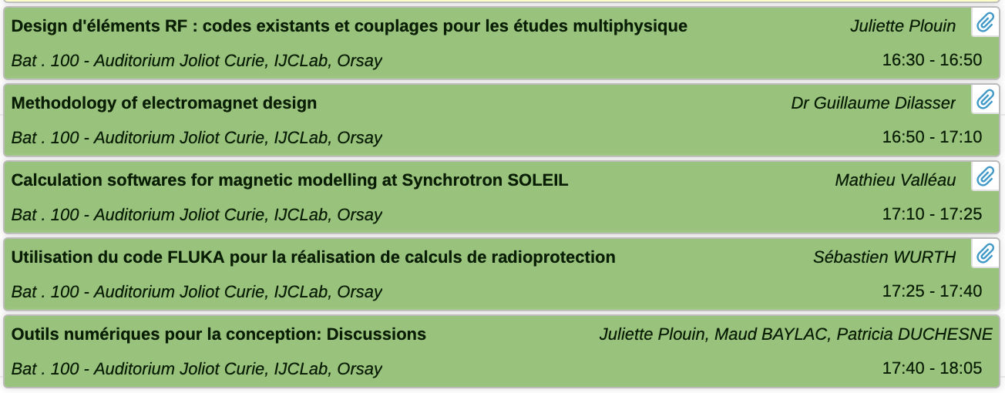
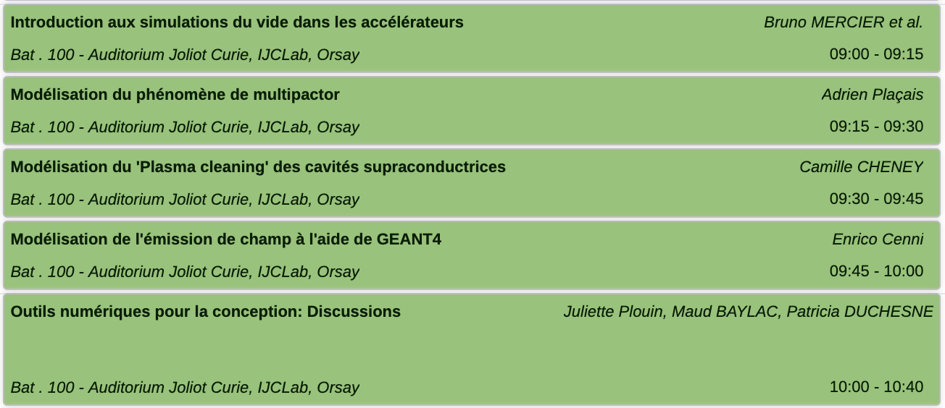
Outils numériques pour la conception
En plus du design, il faut garantir ces performances en fonctionnement, dans la durée
➔ optimisation de la préparation des structures
  Phénomènes de dégradation des performances (émission de champ, multipactor)
  ➔ modélisation pour prévenir et guérir (plasma cleaning)
Répartition des 2 aspects sur les 2 jours selon la disponibilité des orateurs
Jeudi, 16h30 – 18h
Vendredi, 9h00 – 10h40

